Slide 1


outerpark
UI 구현
김홍섭, 임새롬, 장지원

Slide 2
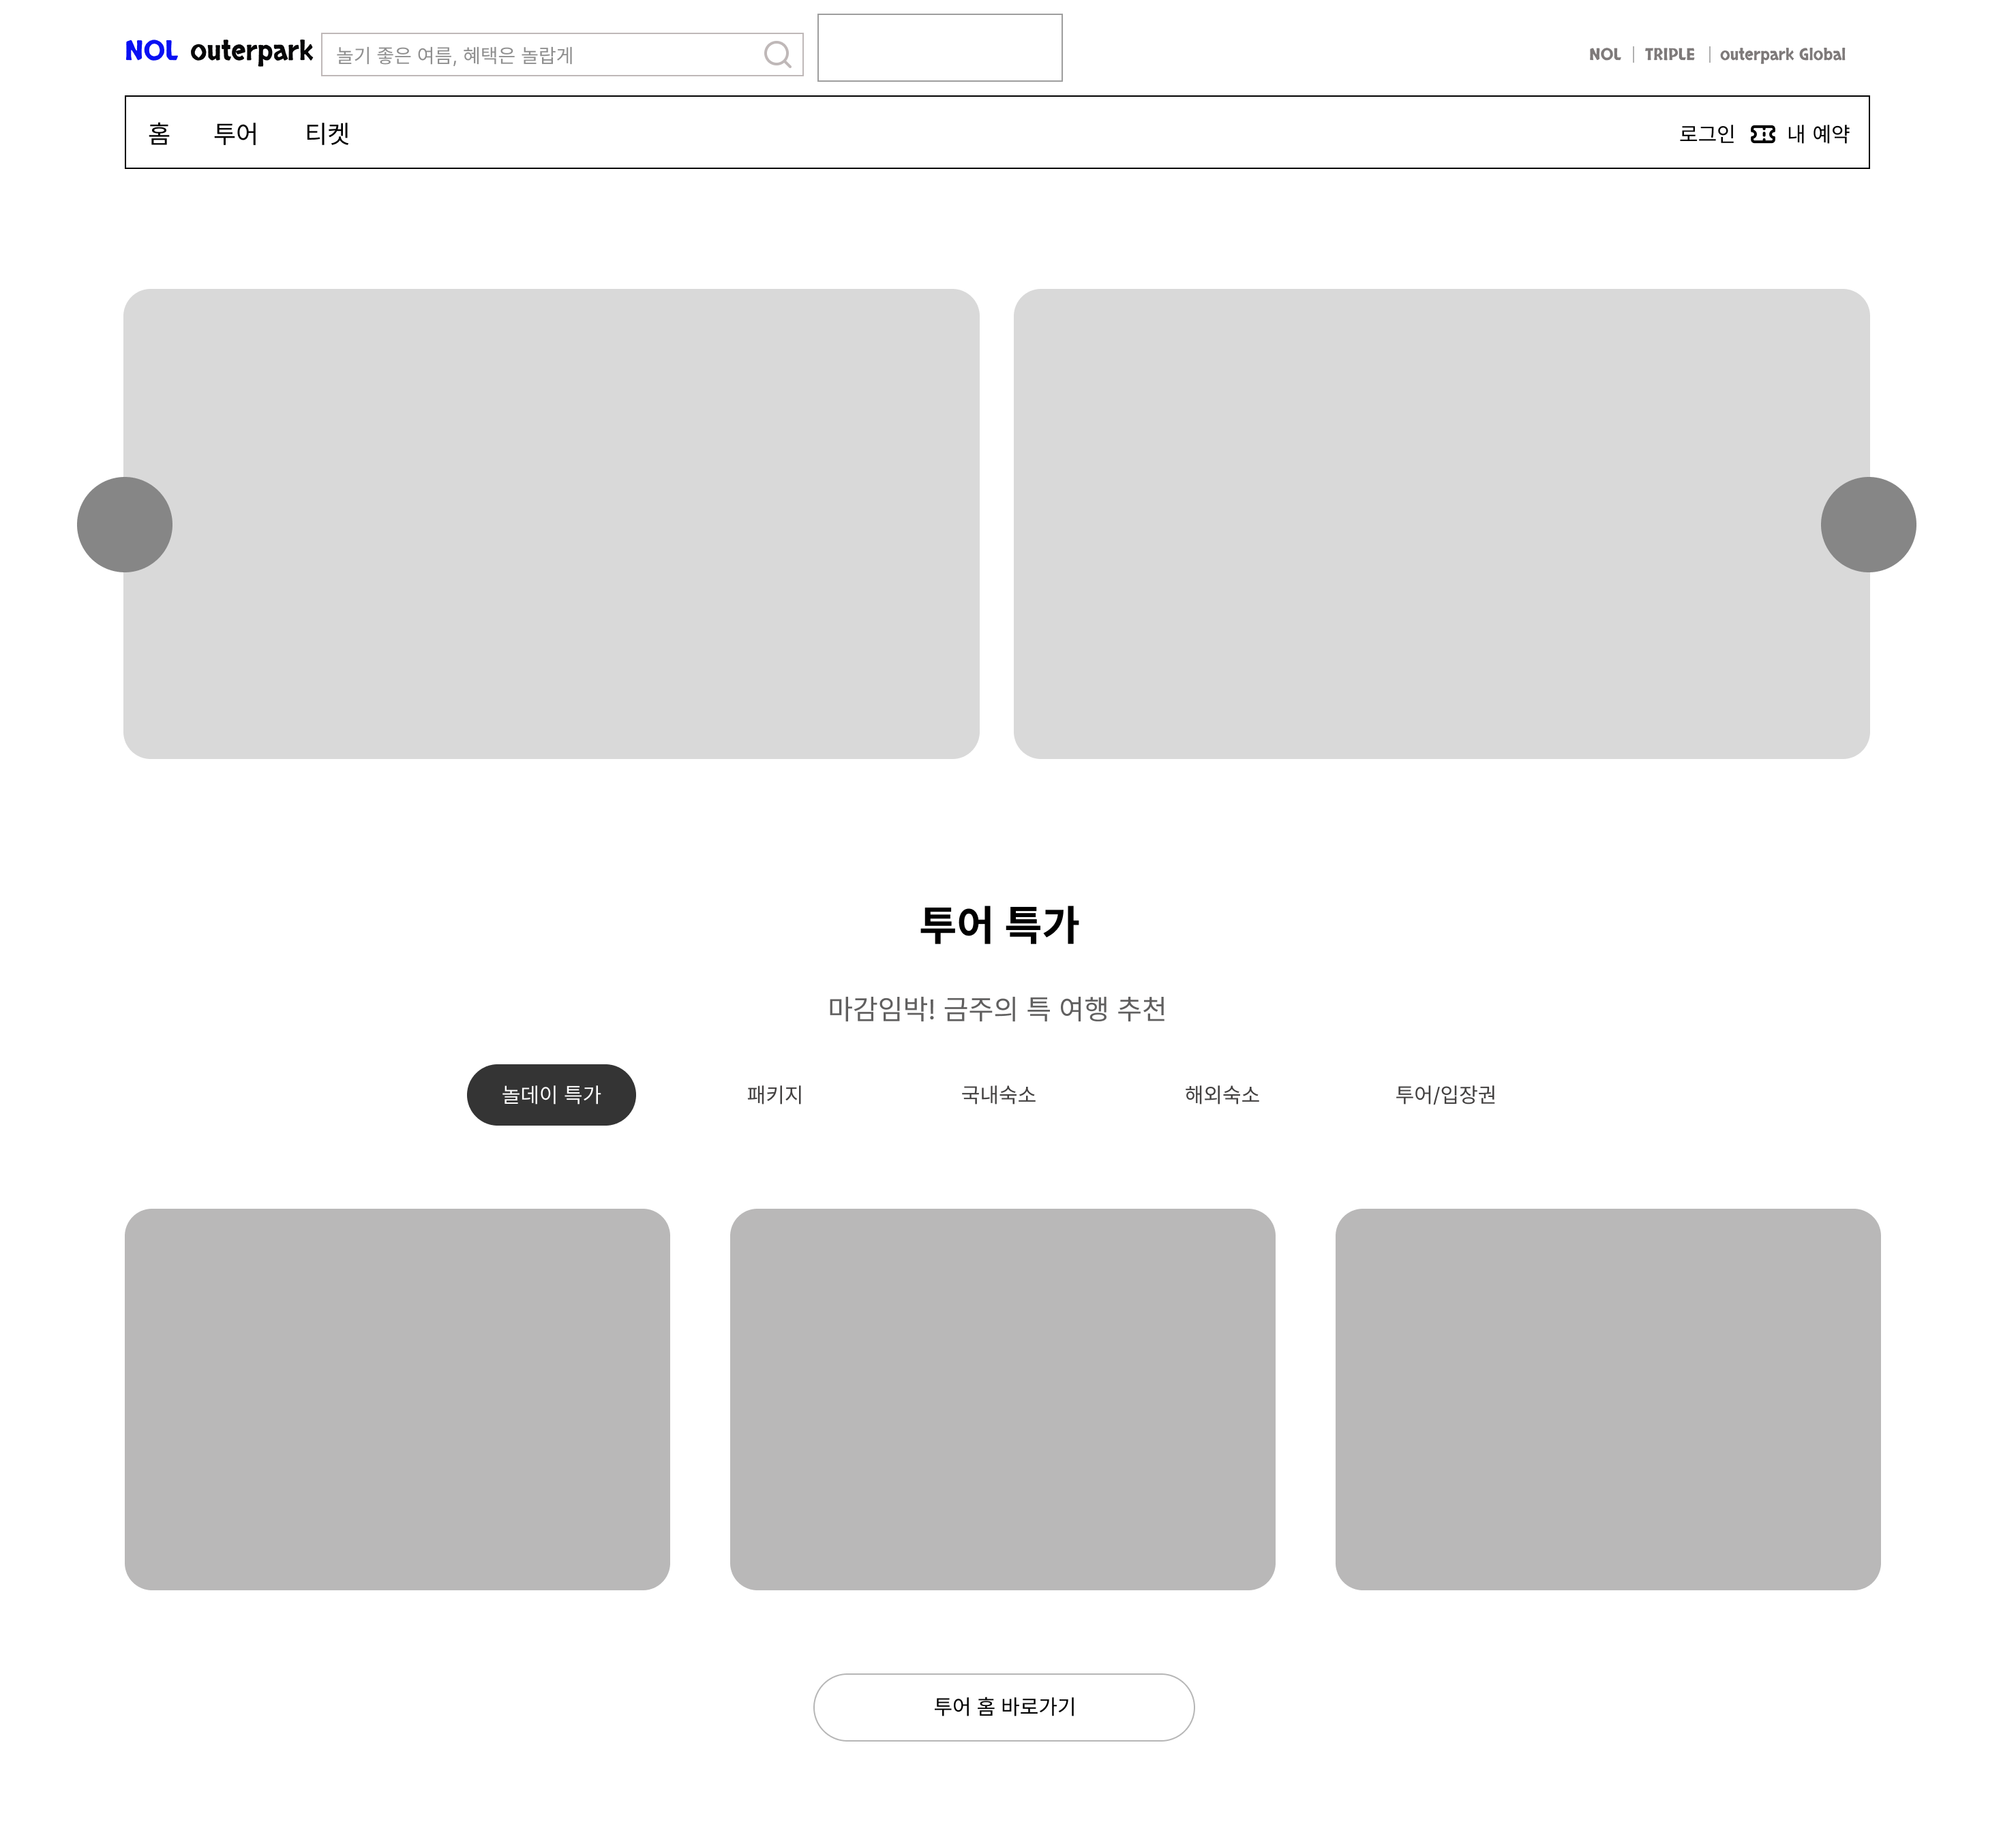
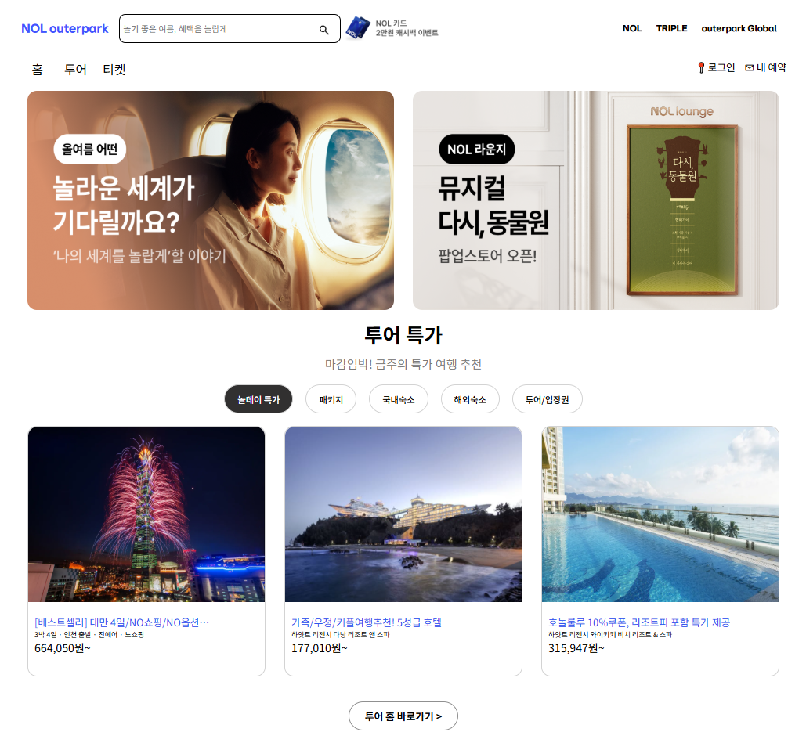
Outerpark 메인 페이지
header
main

Slide 3
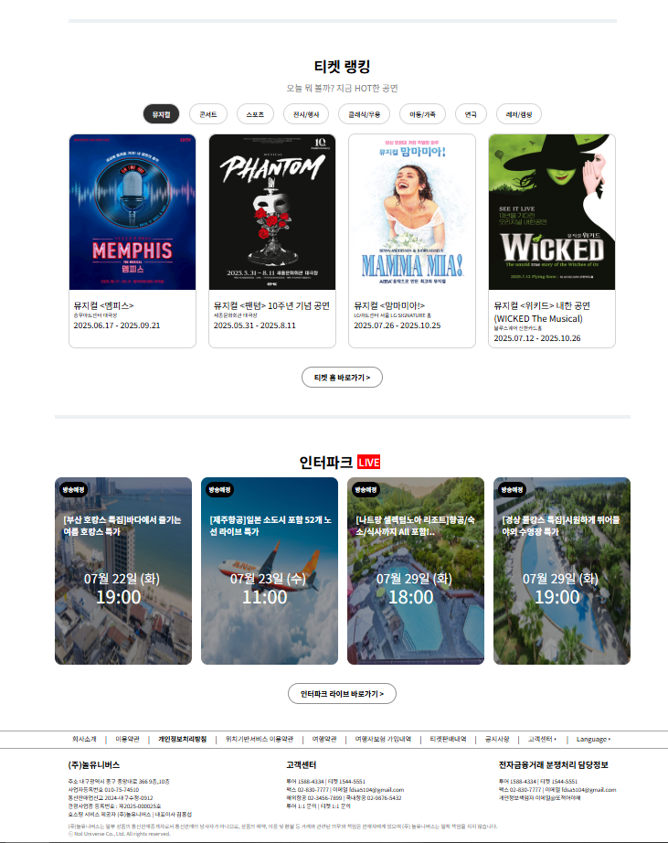
Outerpark 메인 페이지
main
- 주 컬러 : #4154FF
- 헤더 폰트 : BnviitLasik.ttf
footer

Slide 4
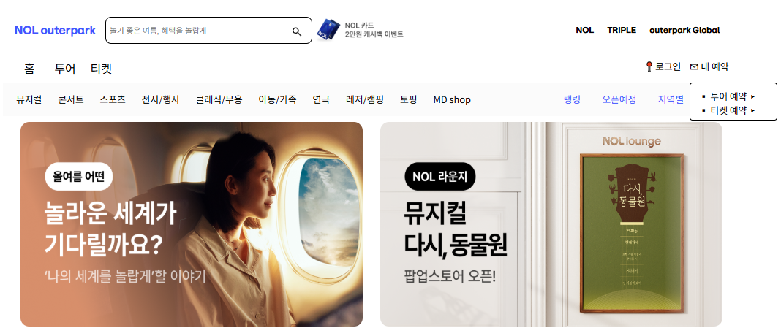
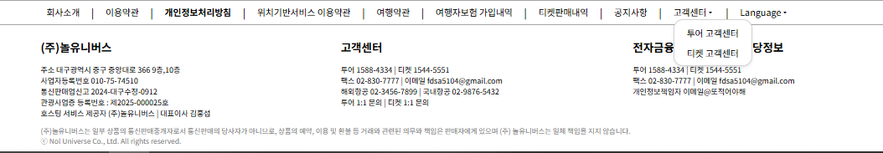
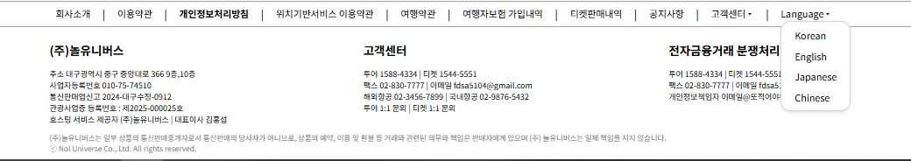
1. Outerpark 메인 페이지
- Header drop down 구현
- Footer drop down 구현

Slide 5
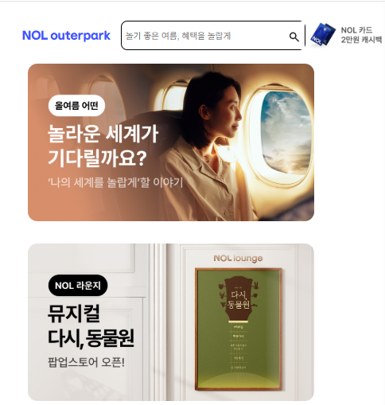
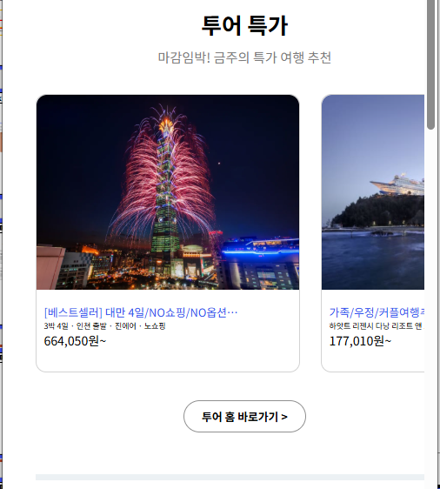
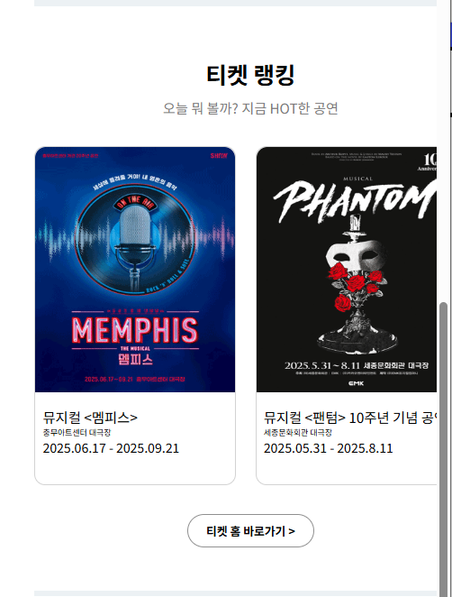
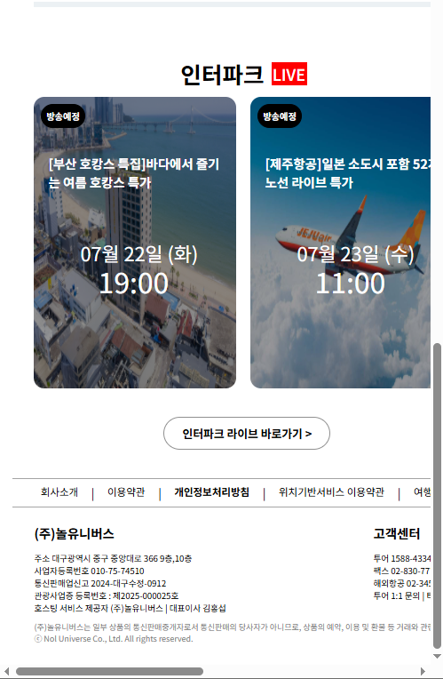
Outerpark 메인 페이지
메인페이지 반응형 미디어쿼리
이미지 세로 정렬
제목/버튼 반응형 미디어쿼리 처리
헤더 메뉴 카테고리 안 보이게 처리

Slide 6
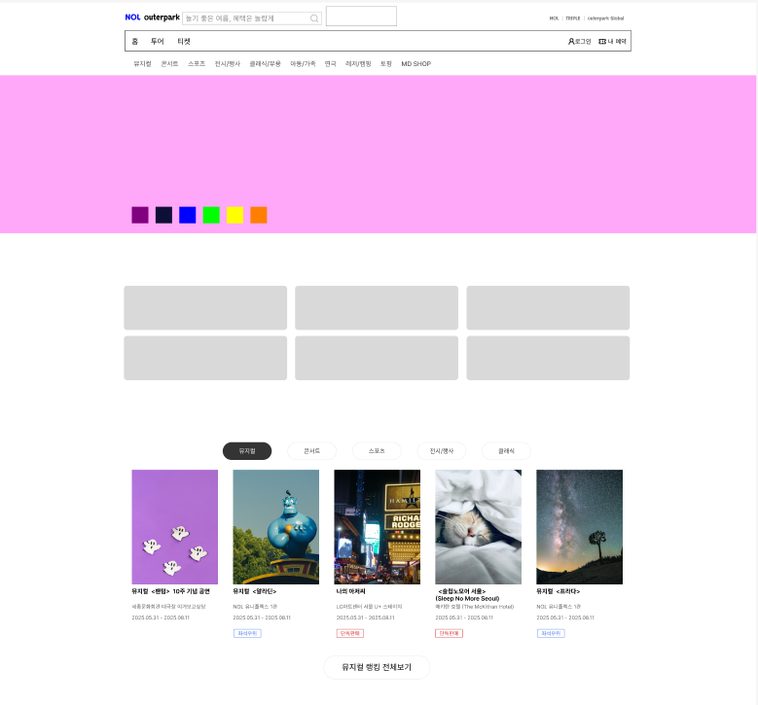
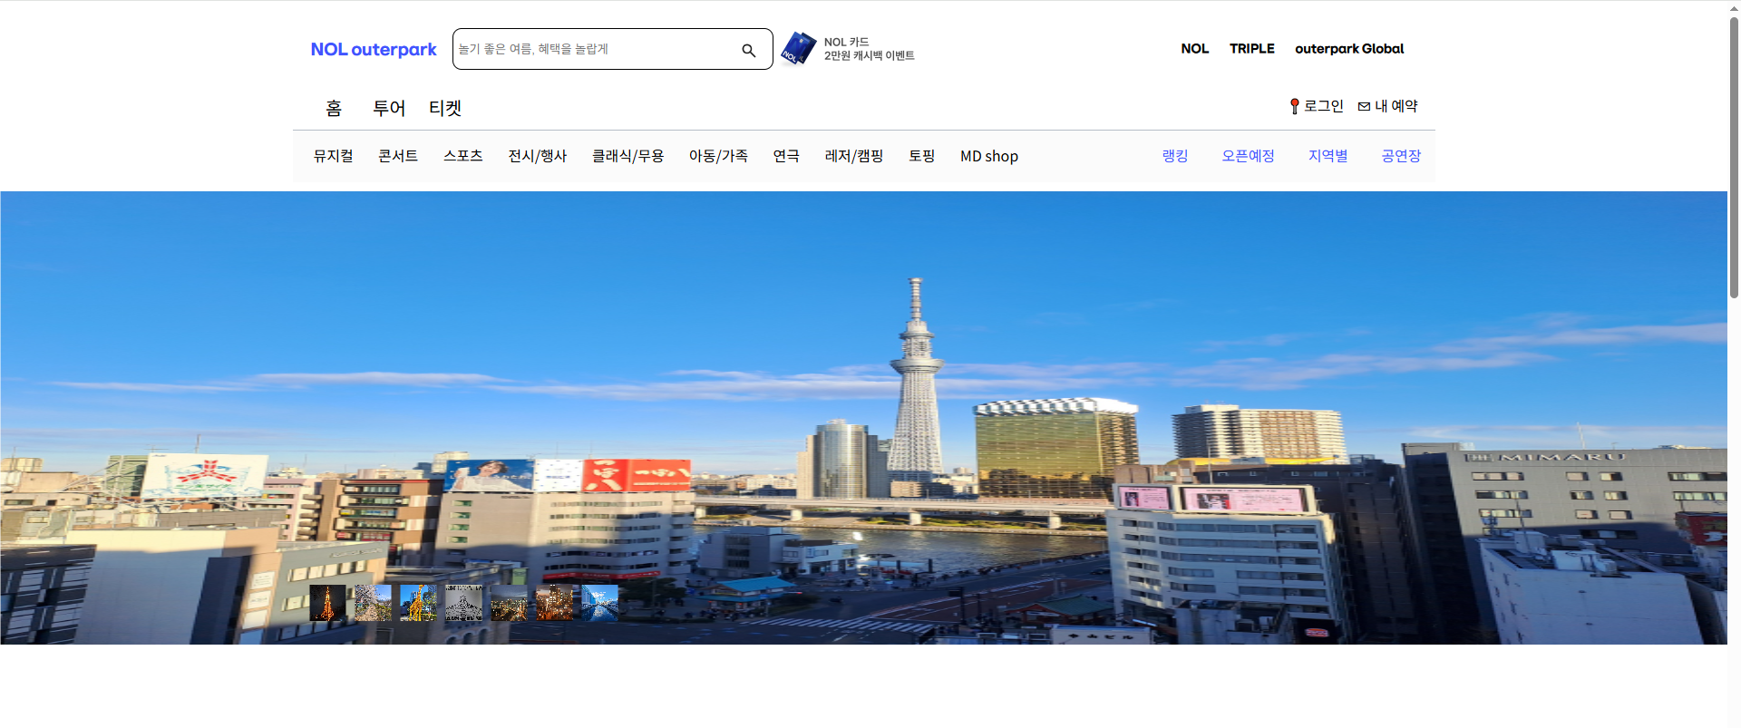
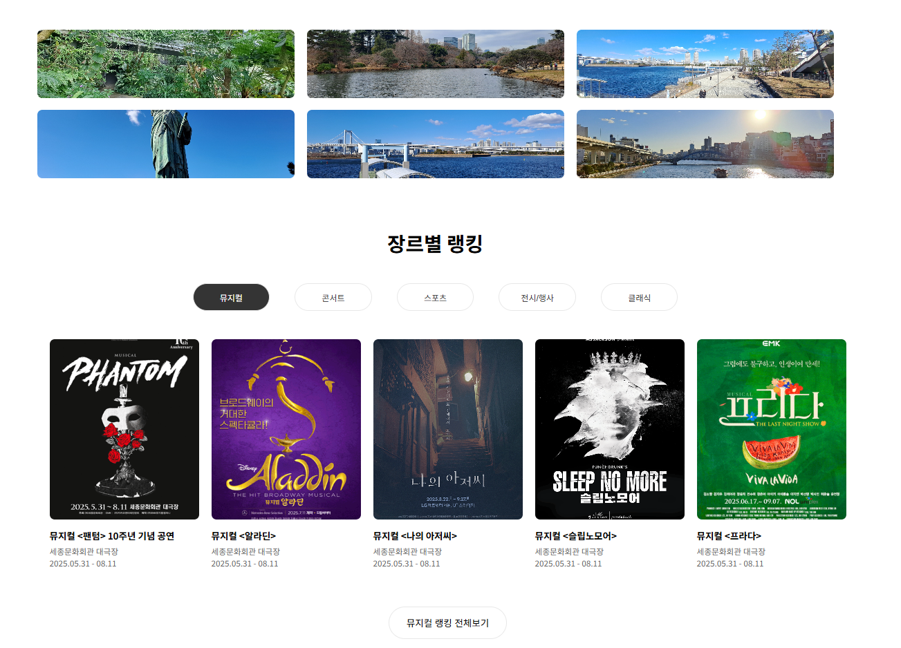
2. Outerpark 티켓페이지
main

Slide 7
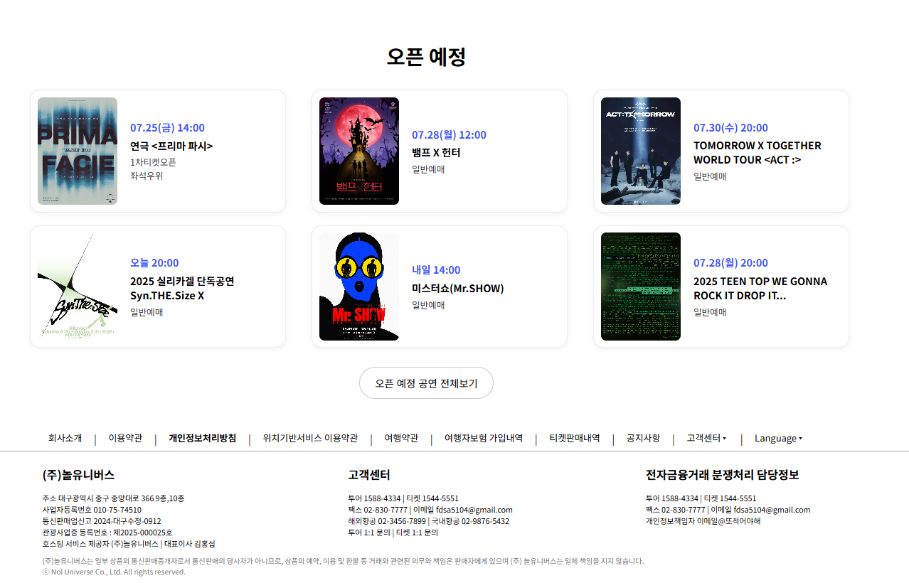
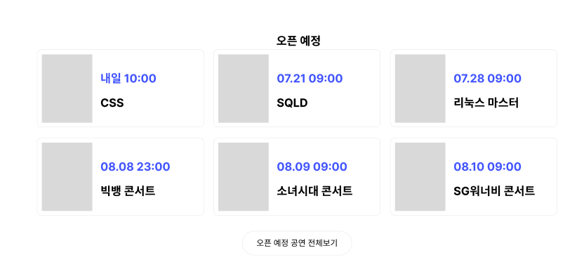
Outerpark 티켓페이지

Slide 8
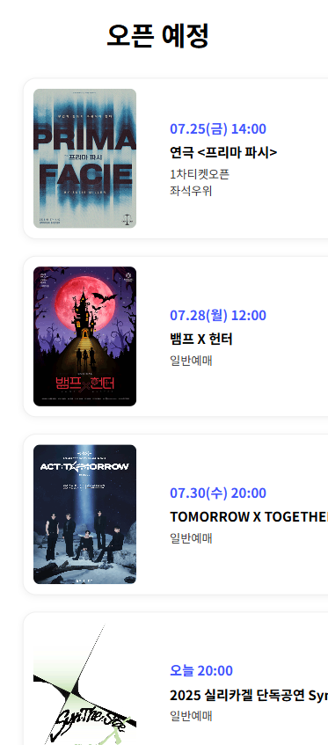
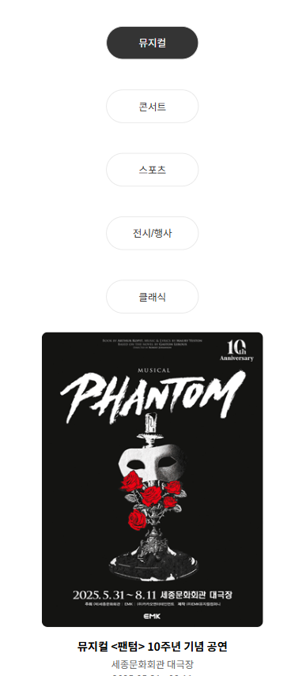
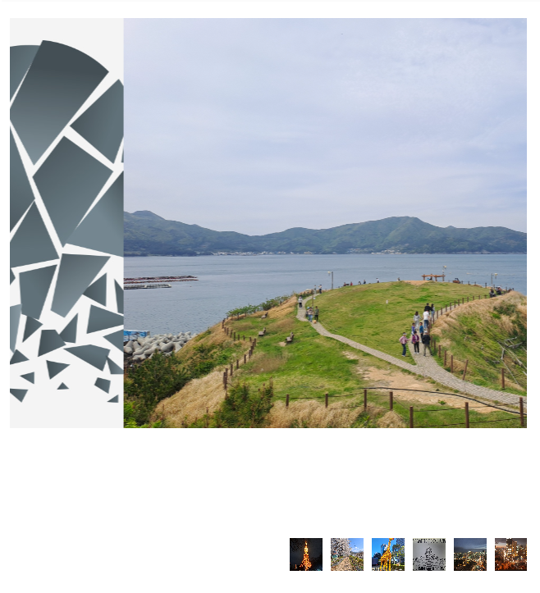
Outerpark 메인 페이지
티켓페이지 반응형 미디어쿼리
창 크기에 따라 컨텐츠 크기 조정
컨텐츠 세로 정렬

